Slide 1
التربية الاقتصادية
قصد 803/801/101
الفصل الدراسي الأول والثاني
للصف الأول الثانوي
توحيد المسارات- التعليم الفني والمهني

Slide 2
الوحدة الثانية
الثّقافة الماليّة

Slide 3
الدرس الأول
الكسب المشروع والدخل
الصفحات 61-69
العمل والكسب المشروع
عوائد عوامل الإنتاج
أسباب اختلاف مستويات الأجور بين المهن المختلفة
البطالة وأنواعها
خطوات مملكة البحرين في تخفيض معدل البطالة
قصد 101 التربية الاقتصادية الفصل الدراسي الأول/الثاني الدرس 2-1: الكسب المشروع والدخل
وزارة التربية والتعليم – الفصل الدراسي2023-2024

Slide 4
أهداف الدرس
يُتَوَقَع من الطالب بعد الانتهاء من هذا الدرس أن:
يُعّرف مفهوم العمل والكسب المشروع .
يستنتج عوائد عوامل الإنتاج.
يحدّد أسباب اختلاف مستويات الأجور بين المهن المختلفة.
يبين مفهوم البطالة وأنواعها.
يقدر خطوات مملكة البحرين في خفض معدل البطالة في البلاد.
فــــي البدء ...
الهدف الأول
الهدف الثاني
الهدف الثالث
الهدف الرابع
الهدف الخامس
إضاءة
التقويم الختامي
قصد 101 التربية الاقتصادية الفصل الدراسي الأول/الثاني الدرس 2-1: الكسب المشروع والدخل
وزارة التربية والتعليم – الفصل الدراسي2023-2024

Slide 5
في البدء ....
النشاط الاستهلالي
ما الوظيفة التي تحب أن تحصل عليها في المستقبل؟ وتوقع مقدار الدخل الشهري الذي ستحصل عليه.
فــــي البدء ...
الهدف الأول
الهدف الثاني
الهدف الثالث
الهدف الرابع
الهدف الخامس
إضاءة
التقويم الختامي
قصد 101 التربية الاقتصادية الفصل الدراسي الأول/الثاني الدرس 2-1: الكسب المشروع والدخل
وزارة التربية والتعليم – الفصل الدراسي2023-2024

Slide 6
النشاط الاستهلالي
النشاط الاستهلالي
العمل والكسب المشروع
فــــي البدء ...
الكسب المشروع
هو كل كسب يتحقق بوسائل مشروعة تجيزها الشرائع والقوانين بما ينفع الفرد.
العمل
كل جهد عضلي أو ذهني يبذل في العملية الإنتاجية، من أجل الحصول على سلعة أو خدمة تم إنتاجها، وينجم عنه إشباع حاجة معينة لديه.
الوظيفة
عقد بين طرفين، ينص على أن يؤدي أحدهما للطرف الثاني خدمة ما أو عملاً معينًا ضمن أوقات عمل محددة تحت إدارته وإشرافه مقابل حصوله على دخل شهري ثابت ومحدد في العقد يسمى (راتبًا).
العمل الحر
الهدف الأول
الهدف الثاني
الهدف الثالث
الهدف الرابع
الهدف الخامس
إضاءة
عمل شخصي يؤديه الفرد، ويستطيع بواسطته الحصول على النقود بدخل غير ثابت حسب مقدار إنتاجه أو بيعه أو لقاء الخدمة التي يقدمها، مثل امتلاكه لمشروع تجاري، أو امتهانه صناعة منتج معين، أو نظير تقديمه خدمة للزبائن مثل مصلح الكهرباء وغيره.
التقويم الختامي
قصد 101 التربية الاقتصادية الفصل الدراسي الأول/الثاني الدرس 2-1: الكسب المشروع والدخل
وزارة التربية والتعليم – الفصل الدراسي2023-2024

Slide 7
النشاط الاستهلالي
النشاط الاستهلالي
عوائد عوامل الإنتاج
نشاط فردي (2-1-1)
تشجيعًا من الأب لأبنائه على العمل فتح مصنع ألمنيوم للأبن محمد برأس مال 20000 د.ب. في منطقة سترة الصناعية، كما دعم الأبن جاسم للبدء في مشروع مشتل زراعي على شارع البديع، أما الأبنة مريم فقد أصرت على العمل في مكتب محاماة خاص بها، وأصغر الأبناء وليد بعد تخرجه من كلية الهندسة في جامعة البحرين ألتحق بالعمل في وزارة الإسكان، وأما الأب فقد اكتفى بما يحصل عليه من تأجير أرض على شركة صناعية حيث ينفق 70% منها على السلع الغذائية والكمالية للمنزل شهريًا، إضافة إلى راتب الأم التي تعمل في شركة خاصة بأجر شهري قدره 350 د.ب.
فــــي البدء ...
الهدف الأول
الهدف الثاني
الهدف الثالث
الهدف الرابع
الهدف الخامس
إضاءة
التقويم الختامي
قصد 101 التربية الاقتصادية الفصل الدراسي الأول/الثاني الدرس 2-1: الكسب المشروع والدخل
وزارة التربية والتعليم – الفصل الدراسي2023-2024

Slide 8
النشاط الاستهلالي
النشاط الاستهلالي
عوائد عوامل الإنتاج
نشاط فردي (2-1-1)
فــــي البدء ...
الهدف الأول
الهدف الثاني
الهدف الثالث
الهدف الرابع
الهدف الخامس
إضاءة
التقويم الختامي
قصد 101 التربية الاقتصادية الفصل الدراسي الأول/الثاني الدرس 2-1: الكسب المشروع والدخل
وزارة التربية والتعليم – الفصل الدراسي2023-2024

Slide 9
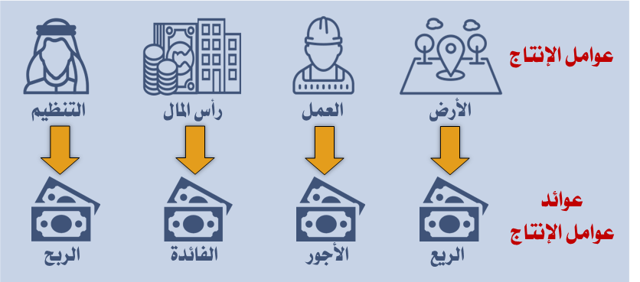
النشاط الاستهلالي
النشاط الاستهلالي
عوائد عوامل الإنتاج
فــــي البدء ...
الهدف الأول
الهدف الثاني
الهدف الثالث
الهدف الرابع
الهدف الخامس
إضاءة
التقويم الختامي
قصد 101 التربية الاقتصادية الفصل الدراسي الأول/الثاني الدرس 2-1: الكسب المشروع والدخل
وزارة التربية والتعليم – الفصل الدراسي2023-2024

Slide 10
النشاط الاستهلالي
النشاط الاستهلالي
عوائد عوامل الإنتاج
فــــي البدء ...
الهدف الأول
الريع كعائد لعنصر الأرض:
الهدف الثاني
الهدف الثالث
وهو عبارة عن عائد صاحب الأرض مقابل خدماتها التي تساهم بها في العملية الإنتاجية.
الهدف الرابع
الهدف الخامس
إضاءة
التقويم الختامي
قصد 101 التربية الاقتصادية الفصل الدراسي الأول/الثاني الدرس 2-1: الكسب المشروع والدخل
وزارة التربية والتعليم – الفصل الدراسي2023-2024

Slide 11
النشاط الاستهلالي
النشاط الاستهلالي
عوائد عوامل الإنتاج
الأجر كعائد لعنصر العمل:
فــــي البدء ...
الأجر هو ثمن العمل. وبكلمات أخرى فإن الأجر هو تلك المبالغ النقدية التي يحصل عليها العامل نظير ما يقدمه من جهد في العملية الإنتاجية خلال فترة زمنية محددة.
الهدف الأول
الهدف الثاني
الهدف الثالث
الأجر النقدي: هو المبالغ التي يحصل عليها العامل نظير ما يقدمه من جهد خلال فترة زمنية محددة.
الهدف الرابع
الهدف الخامس
الأجر الحقيقي: هو كمية السلع والخدمات التي يستطيع العامل شراءها بواسطة ما حصل عليه من أجر نقدي.
إضاءة
التقويم الختامي
قصد 101 التربية الاقتصادية الفصل الدراسي الأول/الثاني الدرس 2-1: الكسب المشروع والدخل
وزارة التربية والتعليم – الفصل الدراسي2023-2024

Slide 12
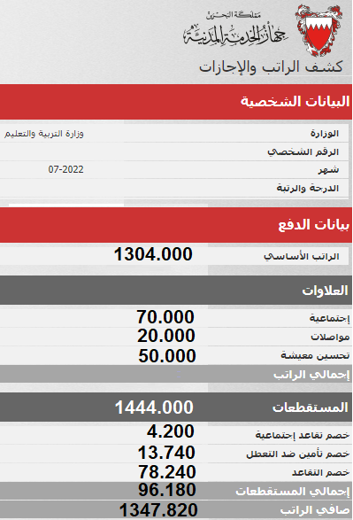
النشاط الاستهلالي
النشاط الاستهلالي
نشاط جماعي (2-1-2)
عوائد عوامل الإنتاج
صدر كشف راتب لأحد الموظفين عن شهر يوليو 2022م،
الذي أودع في حسابه ببنك البحرين الوطني، واشترى منه الآتي:
مكيف مركزي بقيمة 250 د.ب.
مواد غذائية وملابس لأفراد أسرته بقيمة 150 د.ب.
دفع 130 د.ب لتصليح سيارته.
اشترى هاتف بقيمة 170 د.ب.
حدد مقدار كل من: الأجر النقدي والأجر الحقيقي للموظف.
فــــي البدء ...
الهدف الأول
الهدف الثاني
الهدف الثالث
الهدف الرابع
الهدف الخامس
إضاءة
التقويم الختامي
قصد 101 التربية الاقتصادية الفصل الدراسي الأول/الثاني الدرس 2-1: الكسب المشروع والدخل
وزارة التربية والتعليم – الفصل الدراسي2023-2024

Slide 13
النشاط الاستهلالي
النشاط الاستهلالي
عوائد عوامل الإنتاج
فــــي البدء ...
الهدف الأول
الفائدة كعائد لعنصر رأس المال:
الهدف الثاني
وهي عائد رأس المال المستخدم في العملية الإنتاجية. أي أن الفائدة هي ثمن استخدام رأس المال. ويعبر عادة عن هذا الثمن بنسبة مئوية من حجم رأس المال.
الهدف الثالث
الهدف الرابع
الهدف الخامس
إضاءة
التقويم الختامي
قصد 101 التربية الاقتصادية الفصل الدراسي الأول/الثاني الدرس 2-1: الكسب المشروع والدخل
وزارة التربية والتعليم – الفصل الدراسي2023-2024

Slide 14
النشاط الاستهلالي
النشاط الاستهلالي
عوائد عوامل الإنتاج
فــــي البدء ...
الربح كعائد لعنصر التنظيم:
الهدف الأول
وهو عائد عامل التنظيم أو الإدارة وهو الفرق بين إجمالي الإيرادات المتحققة من الإنتاج وبين إجمالي تكاليف هذه الإنتاج.
الهدف الثاني
الهدف الثالث
الهدف الرابع
ويختلف عائد الربح عن العوائد الثلاثة الأخرى (الريع – الأجور - الفائدة) في النواحي منها أنه يمكن أن يكون الربح سالب القيمة، كما في حالات الخسارة التي تحدث أحيانًا لبعض المشروعات.
الهدف الخامس
إضاءة
التقويم الختامي
قصد 101 التربية الاقتصادية الفصل الدراسي الأول/الثاني الدرس 2-1: الكسب المشروع والدخل
وزارة التربية والتعليم – الفصل الدراسي2023-2024

Slide 15
النشاط الاستهلالي
النشاط الاستهلالي
أسباب اختلاف مستويات الأجور بين المهن المختلفة
درجة جاذبية المهنة: تختلف المهن من حيث جاذبيتها بالنسبة إلى طالبي العمل، فالمهن ذات الجاذبية تتبعها بالضرورة زيادة في عنصر العمل، وكلما زاد العرض عليها انخفض الأجر المقدم لها من قبل صاحب العمل والعكس صحيح.
درجة تعليم العامل: يُعَدُّ مستوى التعليم الذي يحصل عليه العامل أحد المبررات لحصول هذا العامل على أجر أعلى من أجر عامل آخر يقل عنه في مستوى التعليم؛ فنوعية التعليم وارتباطه بمتطلبات الوظيفة والفترة الزمنية التي قضاها العامل في الدراسة تحدد مستوى الأجر، فالاختلاف في الأجور المقدمة راجع إلى مستوى العامل التعليمي كالفرق بين العامل المهني العادي وغيره الحاصل على شهادة الهندسة في التخصص نفسه.
إمكانية الترقية والتقدم: إذا كانت الوظيفة تتيح فرصًا للترقي والوصول إلى مكانة اجتماعية مرتفعة زاد عنصر العمل عليها، مما يؤدى إلى انخفاض الأجر كنتيجة لتفاعل قوى العرض والطلب، مع ذلك يقبل الأفراد على هذه المهنة رغبة في تحقيق مكانة اجتماعية وأجر أعلى في المستقبل.
فــــي البدء ...
الهدف الأول
الهدف الثاني
الهدف الثالث
الهدف الرابع
الهدف الخامس
إضاءة
التقويم الختامي
قصد 101 التربية الاقتصادية الفصل الدراسي الأول/الثاني الدرس 2-1: الكسب المشروع والدخل
وزارة التربية والتعليم – الفصل الدراسي2023-2024

Slide 16
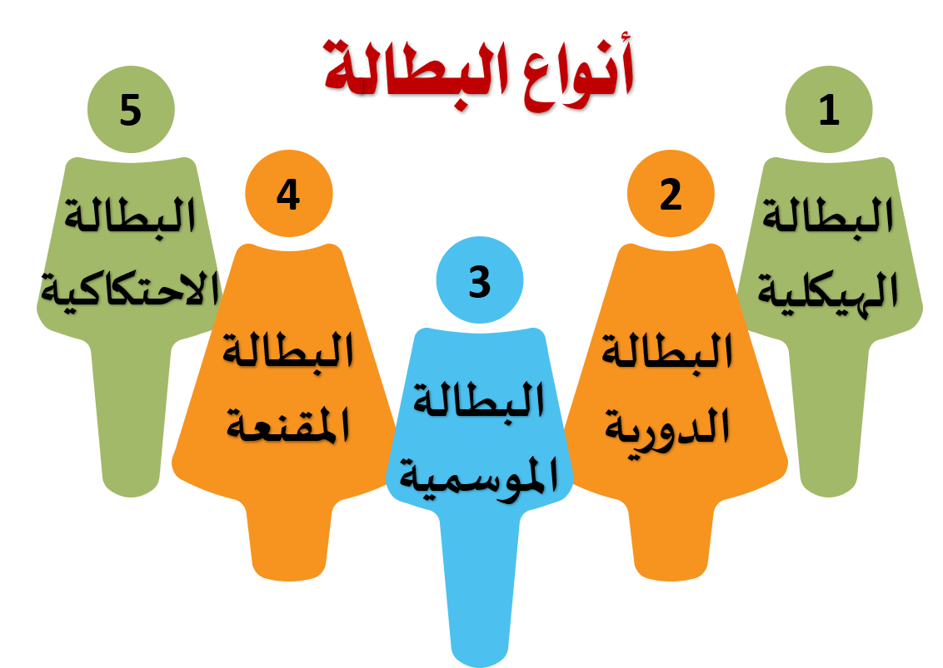
النشاط الاستهلالي
البطالة وأنواعها
النشاط الاستهلالي
فــــي البدء ...
البطالة: العاطل عن العمل هو كل شخص لا يعمل وقادر على العمل وراغب فيه ويبحث عنه بجدية، ولا يمارس أي نشاط مهني أو تجاري.
الهدف الأول
الهدف الثاني
الهدف الثالث
الهدف الرابع
الهدف الخامس
إضاءة
التقويم الختامي
قصد 101 التربية الاقتصادية الفصل الدراسي الأول/الثاني الدرس 2-1: الكسب المشروع والدخل
وزارة التربية والتعليم – الفصل الدراسي2023-2024

Slide 17
النشاط الاستهلالي
البطالة وأنواعها
النشاط الاستهلالي
البطالة الهيكلية Structural Unemployment:
فــــي البدء ...
الهدف الأول
هو ذلك النوع من التعطل الذي يصيب جانبًا من قوة العمل؛ بسبب تغيرات هيكيلة تحدث في الاقتصاد القومي، وتؤدي إلى إيجاد حالة من عدم التوافق بين فرص التوظف المتاحة ومؤهلات وخبرات العمال المتعطلين الراغبين في العمل والباحثين عنه.
الهدف الثاني
الهدف الثالث
الهدف الرابع
الهدف الخامس
إضاءة
التقويم الختامي
قصد 101 التربية الاقتصادية الفصل الدراسي الأول/الثاني الدرس 2-1: الكسب المشروع والدخل
وزارة التربية والتعليم – الفصل الدراسي2023-2024

Slide 18
النشاط الاستهلالي
البطالة وأنواعها
النشاط الاستهلالي
فــــي البدء ...
البطالة الدورية Cyclical Unemployment:
الهدف الأول
وهي البطالة التي تحدث بالتزامن مع الأزمات الاقتصاديّة الناتجة عن الدورات الاقتصاديّة من ركود وانتعاش حيث يزداد الطلب على العمال في حالات الانتعاش، ويقل في حالات الركود مما يؤدي إلى زيادة عدد العاطلين عن العمل.
الهدف الثاني
الهدف الثالث
الهدف الرابع
الهدف الخامس
إضاءة
التقويم الختامي
قصد 101 التربية الاقتصادية الفصل الدراسي الأول/الثاني الدرس 2-1: الكسب المشروع والدخل
وزارة التربية والتعليم – الفصل الدراسي2023-2024

Slide 19
النشاط الاستهلالي
البطالة وأنواعها
النشاط الاستهلالي
فــــي البدء ...
البطالة الموسمية Seasonal Unemployment:
الهدف الأول
هو قصور الطلب على العمال في مواسم معينة خلال العام، فمثلاً في أوقات جني محصول الحمضيات يزداد الطلب على العمال الزراعيين ثم يقل الطلب عليهم حتى موسم محصول آخر، ويمكن تفادي مثل هذا النوع من البطالة بانخراط العاملين أو تدريبهم على أعمال أخرى يمكن مزاولتها بعد انتهاء الموسم الإنتاجي للسلعة التي يشتغلون فيها أساسًا.
الهدف الثاني
الهدف الثالث
الهدف الرابع
الهدف الخامس
إضاءة
التقويم الختامي
قصد 101 التربية الاقتصادية الفصل الدراسي الأول/الثاني الدرس 2-1: الكسب المشروع والدخل
وزارة التربية والتعليم – الفصل الدراسي2023-2024

Slide 20
النشاط الاستهلالي
البطالة وأنواعها
النشاط الاستهلالي
فــــي البدء ...
البطالة المقنعة أو المستترة Disguised Unemployment:
تلك الحالة التي يتكدس فيها عدد كبير من العمال بشكل يفوق الحاجة الفعلية للعمل، مما يعني وجود عمالة فائضة لا تنتج شيئًا تقريبًا، وبحيث إذا ما سحبت من أماكن عملها فإن حجم الإنتاج لن ينخفض. فنحن هنا إزاء فئة من العمالة تبدو من الناحية الظاهرية أنها في حالة عمل، أي أنها تشغل وظيفة وتتقاضى عنها أجرًا، لكنها من الناحية الفعلية لا تعمل ولا تضيف شيئًا إلى الإنتاج، وهو الأمر الذي يرفع من التكلفة المتوسطة للمنتجات.
الهدف الأول
الهدف الثاني
الهدف الثالث
الهدف الرابع
الهدف الخامس
إضاءة
التقويم الختامي
قصد 101 التربية الاقتصادية الفصل الدراسي الأول/الثاني الدرس 2-1: الكسب المشروع والدخل
وزارة التربية والتعليم – الفصل الدراسي2023-2024

Slide 21
النشاط الاستهلالي
البطالة وأنواعها
النشاط الاستهلالي
فــــي البدء ...
البطالة الاحتكاكية :Frictional Unemployment
الهدف الأول
هي تعطل جزء من قوة العمل مؤقتًا؛ بسبب الانتقال من مكان إلى آخر أو البحث عن وظيفة أفضل. وعادة ما تكون فترات البطالة الاحتكاكية قصيرة الأجل.
الهدف الثاني
الهدف الثالث
الهدف الرابع
الهدف الخامس
إضاءة
التقويم الختامي
قصد 101 التربية الاقتصادية الفصل الدراسي الأول/الثاني الدرس 2-1: الكسب المشروع والدخل
وزارة التربية والتعليم – الفصل الدراسي2023-2024

Slide 22
النشاط الاستهلالي
النشاط الاستهلالي
نشاط جماعي (2-1-3)
خطوات مملكة البحرين في تخفيض معدل البطالة
فــــي البدء ...
الهدف الأول
الهدف الثاني
الهدف الثالث
الهدف الرابع
الهدف الخامس
إضاءة
التقويم الختامي
قصد 101 التربية الاقتصادية الفصل الدراسي الأول/الثاني الدرس 2-1: الكسب المشروع والدخل
وزارة التربية والتعليم – الفصل الدراسي2023-2024

Slide 23
النشاط الاستهلالي
النشاط الاستهلالي
نشاط جماعي (2-1-3)
خطوات مملكة البحرين في تخفيض معدل البطالة
فــــي البدء ...
الهدف الأول
الهدف الثاني
الهدف الثالث
الهدف الرابع
الهدف الخامس
إضاءة
التقويم الختامي
قصد 101 التربية الاقتصادية الفصل الدراسي الأول/الثاني الدرس 2-1: الكسب المشروع والدخل
وزارة التربية والتعليم – الفصل الدراسي2023-2024

Slide 24
النشاط الاستهلالي
النشاط الاستهلالي
خطوات مملكة البحرين في تخفيض معدل البطالة
فــــي البدء ...
استطاعت مملكة البحرين خفض معدل البطالة وبقاء معدلاتها في حدودها الآمنة والطبيعية، بفضل توجيهات حضرة صاحب الجلالة الملك "حمد بن عيسى آل خليفة" ملك البلاد المعظم حفظه الله ورعاه، والتي حظت بإشادات من منظمة العمل الدولية، وقد تنبهت قيادتنا الرشيدة في تدارك علاج البطالة الهيكلية Structural Unemployment ، والتي تحدث نتيجة التحولات الاقتصاديّة والتقدم التكنولوجي السريع موجهة إلى الاستُعَدُّاد الكامل للتعامل مع متطلبات الاقتصاد الرقمي وتبني توظيف تقنية الذكاء الاصطناعي في القطاعات الإنتاجية والخدمية، وقد أظهرت جائحة كورونا -19 مدى الحاجة إلى توظيف التكنولوجيا في الاقتصاد، كما ظهرت أعمال جديدة، وكلما تقدم العلم تقنيًا انحسرت بعض المهن وظهرت مهن جديدة.
الهدف الأول
الهدف الثاني
الهدف الثالث
الهدف الرابع
الهدف الخامس
إضاءة
التقويم الختامي
قصد 101 التربية الاقتصادية الفصل الدراسي الأول/الثاني الدرس 2-1: الكسب المشروع والدخل
وزارة التربية والتعليم – الفصل الدراسي2023-2024

Slide 25
النشاط الاستهلالي
إضاءة
النشاط الاستهلالي
الاقتصاد الرقمي Digital Commerceهو ممارسة الأنشطة الاقتصاديّة في المجال الإلكتروني باستعمال وسائط الاتصالات وتكنولوجيا المعلومات، من خلال إيجاد روابط فعالة ما بين أطراف النشاط الاقتصادي.
فــــي البدء ...
الهدف الأول
الهدف الثاني
الهدف الثالث
الهدف الرابع
الهدف الخامس
إضاءة
التقويم الختامي
قصد 101 التربية الاقتصادية الفصل الدراسي الأول/الثاني الدرس 2-1: الكسب المشروع والدخل
وزارة التربية والتعليم – الفصل الدراسي2023-2024

Slide 26
؟
التقويم
1. العمل الحر هو عمل شخصي يؤديه الفرد، ويستطيع بواسطته الحصول على النقود بدخل حسب مقدار إنتاجه أو بيعه أو لقاء الخدمة التي يقدمها.
فــــي البدء ...
الهدف الأول
الهدف الثاني
الهدف الثالث
خطأ
صح
الهدف الرابع
الهدف الخامس
إضاءة
التقويم الختامي
قصد 101 التربية الاقتصادية الفصل الدراسي الأول/الثاني الدرس 2-1: الكسب المشروع والدخل
وزارة التربية والتعليم – الفصل الدراسي2023-2024

Slide 27
؟
التقويم
2. تتحقق البطالة لدى الأفراد الذين لا يرغبون في العمل.
فــــي البدء ...
الهدف الأول
الهدف الثاني
الهدف الثالث
خطأ
صح
الهدف الرابع
الهدف الخامس
إضاءة
التقويم الختامي
قصد 101 التربية الاقتصادية الفصل الدراسي الأول/الثاني الدرس 2-1: الكسب المشروع والدخل
وزارة التربية والتعليم – الفصل الدراسي2023-2024

Slide 28
؟
التقويم
3. يعبر عن مقدار ما يمكن الحصول عليه من السلع والخدمات بـــــ:
فــــي البدء ...
الهدف الأول
الهدف الثاني
الهدف الثالث
ج. الأجر الحقيقي
أ. الأجر النقدي
الهدف الرابع
الهدف الخامس
إضاءة
د. رأس المال
ب. الفائدة
التقويم الختامي
قصد 101 التربية الاقتصادية الفصل الدراسي الأول/الثاني الدرس 2-1: الكسب المشروع والدخل
وزارة التربية والتعليم – الفصل الدراسي2023-2024

Slide 29
؟
التقويم
4. البطالة التي تحدث بالتزامن من الأزمات الاقتصاديّة الناتجة عن الدورات الاقتصاديّة من ركود وانتعاش، هي:
فــــي البدء ...
الهدف الأول
الهدف الثاني
الهدف الثالث
ج. البطالة الاحتكاكية
أ. البطالة الموسمية
الهدف الرابع
الهدف الخامس
إضاءة
د. البطالة المقنعة
ب. البطالة الدورية
التقويم الختامي
قصد 101 التربية الاقتصادية الفصل الدراسي الأول/الثاني الدرس 2-1: الكسب المشروع والدخل
وزارة التربية والتعليم – الفصل الدراسي2023-2024

Slide 30
؟
التقويم
5. العائد الذي يحصل عليه أصحابُ مورد الأرض نظيرَ استعمالها في العمليّة الإنتاجيّة يُسمّى الفائدة.
فــــي البدء ...
الهدف الأول
الهدف الثاني
الهدف الثالث
خطأ
صح
الهدف الرابع
الهدف الخامس
إضاءة
التقويم الختامي
قصد 101 التربية الاقتصادية الفصل الدراسي الأول/الثاني الدرس 2-1: الكسب المشروع والدخل
وزارة التربية والتعليم – الفصل الدراسي2023-2024

Slide 31
؟
التقويم
فــــي البدء ...
الهدف الأول
الهدف الثاني
الهدف الثالث
نشاط إضافي
الهدف الرابع
أجب على أسئلة الدرس في الكتاب المدرسي صفحة 69.
الهدف الخامس
إضاءة
التقويم الختامي
قصد 101 التربية الاقتصادية الفصل الدراسي الأول/الثاني الدرس 2-1: الكسب المشروع والدخل
وزارة التربية والتعليم – الفصل الدراسي2023-2024

Slide 32
نهاية الدرس
شكراً لكم ،، وفقكم الله
قصد 101 التربية الاقتصادية الفصل الدراسي الأول/الثاني الدرس 2-1: الكسب المشروع والدخل
وزارة التربية والتعليم – الفصل الدراسي2023-2024

Slide 33
التالي
قصد 101 التربية الاقتصادية الفصل الدراسي الأول/الثاني الدرس 2-1: الكسب المشروع والدخل
وزارة التربية والتعليم – الفصل الدراسي2023-2024

Slide 34
رجوع
قصد 101 التربية الاقتصادية الفصل الدراسي الأول/الثاني الدرس 2-1: الكسب المشروع والدخل
وزارة التربية والتعليم – الفصل الدراسي2023-2024

Slide 35
التالي
قصد 101 التربية الاقتصادية الفصل الدراسي الأول/الثاني الدرس 2-1: الكسب المشروع والدخل
وزارة التربية والتعليم – الفصل الدراسي2023-2024

Slide 36
رجوع
قصد 101 التربية الاقتصادية الفصل الدراسي الأول/الثاني الدرس 2-1: الكسب المشروع والدخل
وزارة التربية والتعليم – الفصل الدراسي2023-2024

Slide 37
التالي
قصد 101 التربية الاقتصادية الفصل الدراسي الأول/الثاني الدرس 2-1: الكسب المشروع والدخل
وزارة التربية والتعليم – الفصل الدراسي2023-2024

Slide 38
رجوع
قصد 101 التربية الاقتصادية الفصل الدراسي الأول/الثاني الدرس 2-1: الكسب المشروع والدخل
وزارة التربية والتعليم – الفصل الدراسي2023-2024

Slide 39
التالي
قصد 101 التربية الاقتصادية الفصل الدراسي الأول/الثاني الدرس 2-1: الكسب المشروع والدخل
وزارة التربية والتعليم – الفصل الدراسي2023-2024

Slide 40
رجوع
قصد 101 التربية الاقتصادية الفصل الدراسي الأول/الثاني الدرس 2-1: الكسب المشروع والدخل
وزارة التربية والتعليم – الفصل الدراسي2023-2024

Slide 41
التالي
قصد 101 التربية الاقتصادية الفصل الدراسي الأول/الثاني الدرس 2-1: الكسب المشروع والدخل
وزارة التربية والتعليم – الفصل الدراسي2023-2024

Slide 42
رجوع
قصد 101 التربية الاقتصادية الفصل الدراسي الأول/الثاني الدرس 2-1: الكسب المشروع والدخل
وزارة التربية والتعليم – الفصل الدراسي2023-2024

